Slide 1
PV178 – Lab06

Slide 3
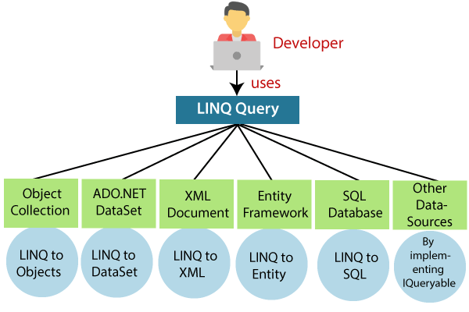
Agenda
LINQ
Odložené zpracování
LINQ a Entity Framework

Slide 4
LINQ
Language Integrated Query
Jednotný přístup k datům
Data pro LINQ mohou být v:
- databázi
- XML
- kolekci …
Zjednodušení a zpřehlednění kódu
Soubor rozšiřujících metod
Dva ekvivalentní typy syntaxe (query a method)

Slide 5
Query syntaxe
Připomíná SQL zápis
Dnes méně používaný
Méně přehledný (můj osobní názor)
var ints = new List<int>{ 4, 5, 85, 67, 87, 98, 150, 170}
var intsBiggerThan15 = from i in ints
where i > 15
select i;

Slide 6
Method syntaxe
Více používaná
Kratší zápisy
Používá tečkovou notaci
var ints = new List<int>{ 4, 5, 85, 67, 87, 98, 150, 170}
var intsBiggerThan15 = ints.Where(i => i > 15);

Slide 7
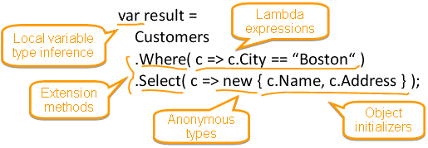
LINQ - filozofie

Slide 8
Odložené zpracování
Dotazy LINQ jsou prováděny s odloženým spuštěním
Dotaz je spuštěn až když je k němu přistoupeno – optimalizace výkonu
Uložení dotazu do proměnné spuštění nevyvolá!
Pozor na výrazy, které nutí vyhodnotit dotaz okamžitě (ToList, ToArray …)

Slide 9
Odložené zpracování – příklad
var ints = new List<int>{ 4, 5, 85, 67, 87, 98, 150, 170};
IEnumerable<int> result = ints.Where(i => i > 15);
result.ToList() // Dotaz se spustí až teď !!!
1
if (false)
{
result.ToList() // Dotaz se nespustí nikdy - optimalizace
}
2

Slide 10
IEnumerable a vyhodnocení dotazu 1
var ints = new List<int>{ 4, 5, 85, 67, 87, 98, 150, 170};
var result = ints.Where(i => i > 15)
.Select(i => i + 10)
.Select(i => i - 15)
.ToList(); // čekání až se zpracují všechny prvky
85
5
4
Where(i => i > 15)
Select(i => i + 10)
Select(i => i - 15)
result

Slide 11
IEnumerable a vyhodnocení dotazu 2 – takto NE!
Pozor, zpomalení se projeví až u velké kolekce (např.: až v produkci)
var ints = new List<int>{ 4, 5, 85, 67, 87, 98, 150, 170};
var result = ints.Where(i => i > 15)
.ToList() // čekání až se zpracují všechny prvky
.Select(i => i + 10)
.ToList() // čekání až se zpracují všechny prvky
.Select(i => i - 15)
.ToList(); // čekání až se zpracují všechny prvky
85
5
4
Where(i => i > 15)
Select(i => i + 10)
Select(i => i - 15)
result
ToList()
ToList()

Slide 12
IEnumerable a vyhodnocení dotazu 3 – takto NE!
Pozor, zpomalení se projeví až u velké kolekce (např.: až v produkci)
var ints = new List<int>(100000){ 4, 5, 85, 67, 87, 98, 150, 170 ...};
// Takto NE!
var result = ints.Where(i => i > 15)
.ToList(); // Nutí k vyhodnocení
var first = result.First();
Where se provede pro celou kolekci
(v tomto případě 100000x)
// Opraveno
var result = ints.Where(i => i > 15)
var first = result.First();
// Úplně nejlépe
var first = ints.First(i => i > 15)
Where se provádí pouze než je nalezen prvek větší než 15
(v tomto případě 3x)

Slide 13
LINQ poskytovatelé (providers)
Provádí překlad LINQ dotazu na pro konkrétní platformu
LINQ to Objects:
- slouží k práci s libovolnou kolekcí, která implementuje rozhraní IEnumerable<T>
LINQ to SQL:
- mapuje příkazy LINQ na dotazy SQL a umožňuje práci s MS SQL Server
LINQ to DataSet:
- používá technologii ADO.NET pro komunikaci s databázemi
LINQ to XML:
- umožňuje práci se soubory XML

Slide 14
LINQ to Objects
Definován v jmenném prostoru System.Linq
Pro kolekce implementující IEnumerable

Slide 15
Samostatná práce
Rebuild solution
Seznamte se s DataLoader projektem (načítá data, definuje typy apod.)
Nastavte si LINQ projekt jako Start Up Project
Pro získávání dat používejte statickou třídu DataContext
Hurá do LINQu (Task01 …)

